Slide 1
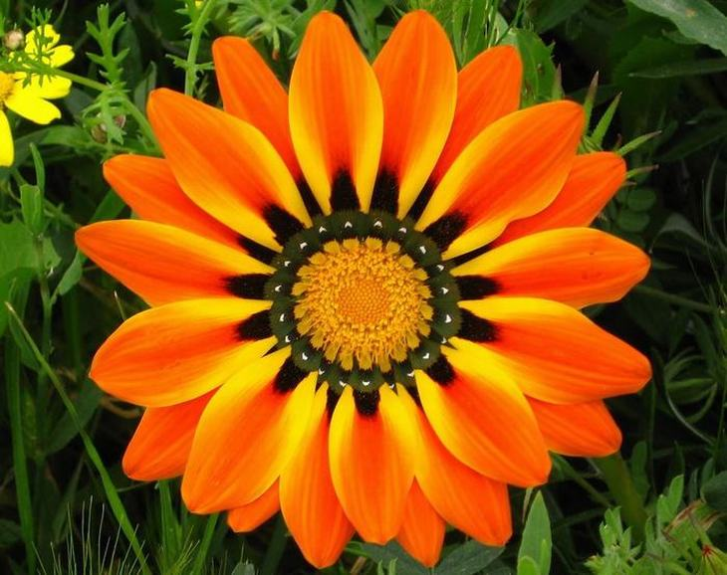
সবাইকে শুভেচ্ছা

Slide 2

পরিচিতি
মোঃ মিজানুর রহমান
সহকারী শিক্ষক
দত্তগ্রাম সরকারি প্রাথমিক বিদ্যালয়
কুলাউড়া, মৌলভীবাজার।
mizan.mafu@gmail.com
শ্রেণিঃ চতুর্থ
বিষয়ঃ প্রাথমিক বিজ্ঞান
পাঠ শিরোনামঃ আমাদের জীবনে প্রযুক্তি
সময়ঃ ৪০ মিনিট
তারিখঃ ০৫/১০/২০১৯ ইং

Slide 3
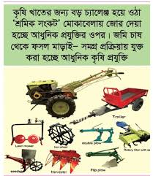
শিখনফল
১০.২.১ কৃষিতে প্রযুক্তির ব্যবহার বর্ণনা করতে পারবে।

Slide 4
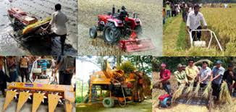
এসো আমরা কিছু ছবি দেখি

Slide 5

পাঠ ঘোষনা
পাঠ শিরোনামঃ আমদের জীবনে প্রযুক্তি
পাঠাংশঃ কৃষিতে প্রযুক্তি ( কৃষিক্ষেত্রে প্রযুক্তি .........ব্যবহার করি)।

Slide 6

উপস্থাপন
কৃষিকাজে আমরা কী কী প্রযুক্তি ব্যবহার করি ?

Slide 7


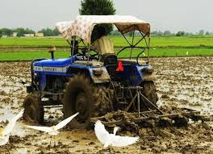
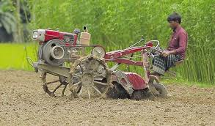
কৃষি যন্ত্রপাতি
ট্রাক্টর
পাওয়ারটিলার

Slide 8
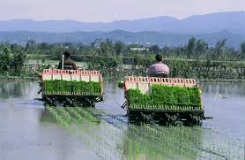
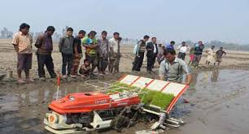
রোপণযন্ত্র

Slide 9
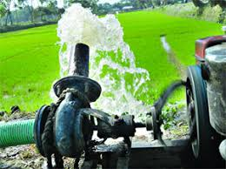
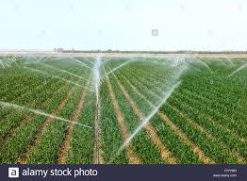
সেচ পাম্প
পানি ছিটানোর যন্ত্র

Slide 10
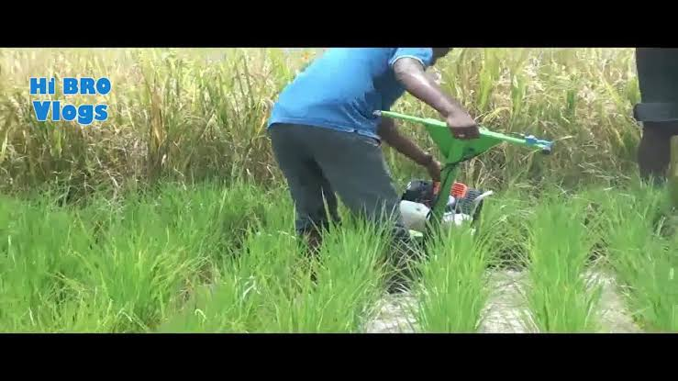
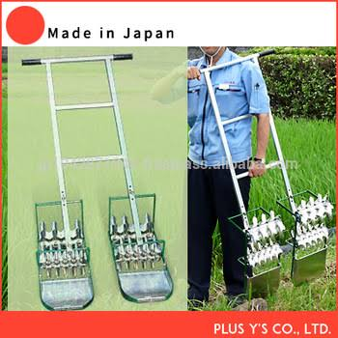
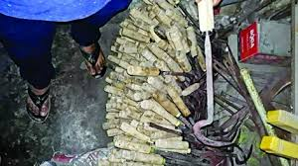
আগাছা দমন করার যন্ত্র

Slide 11
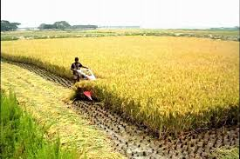
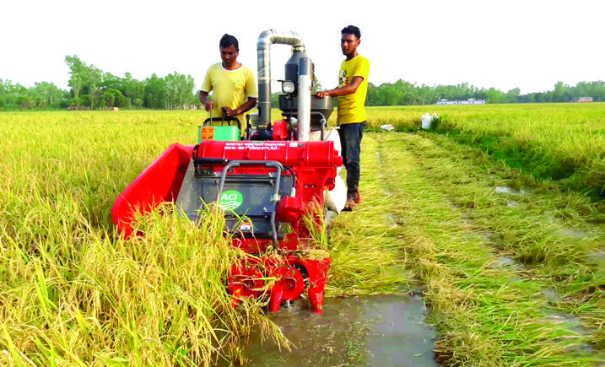
ফসল কাটার যন্ত্র (ওয়ার রিপার মেশিন)

Slide 12
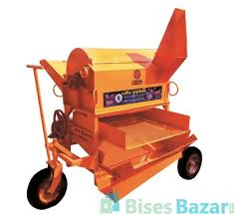
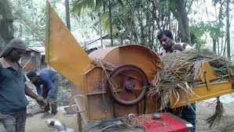
মাড়াইকল

Slide 13
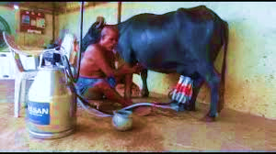

দুধদোহন যন্ত্র

Slide 14
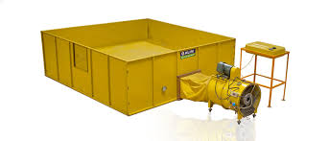
ফসল শুকানোর যন্ত্র (ব্যাচ ড্রায়ার)

Slide 15
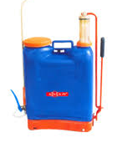
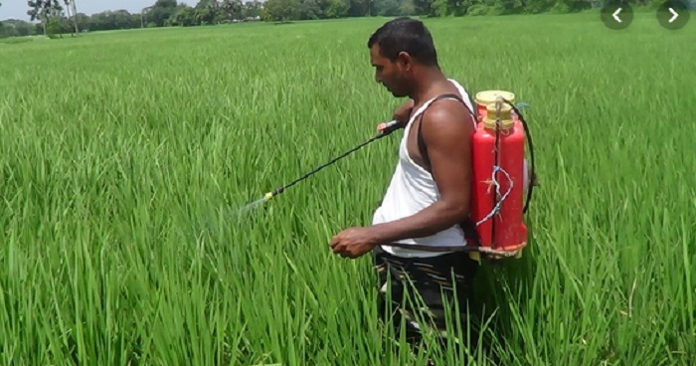
স্প্রেয়ার

Slide 16
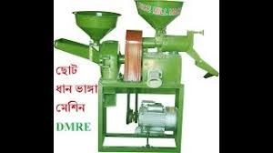
ধান ভাঙ্গার যন্ত্র

Slide 17
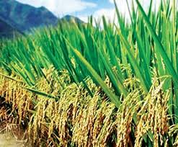
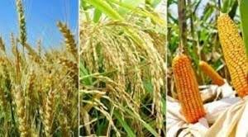
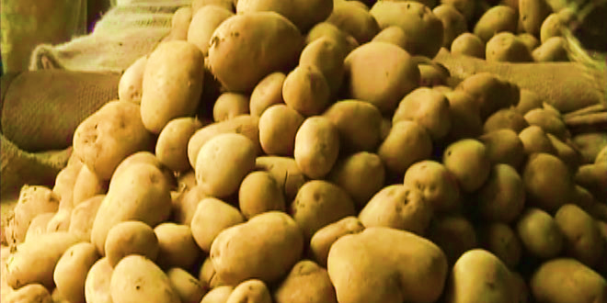
ফসল উৎপাদন
ধান,গম,আলু
উচ্চ ফলনশীল ফসল অল্প পরিশ্রমে অধিক ফসল উৎপাদনে সহায়তা করে।

Slide 18
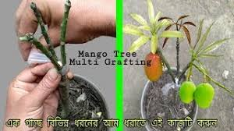
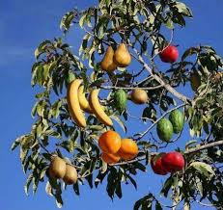
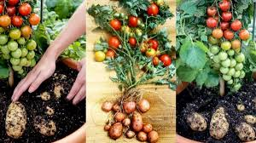
উদ্ভিদ প্রজনন
উদ্ভিদ প্রজনন প্রযুক্তির সাহায্যে একই গাছে বিভিন্ন রঙ্গের ফুল ও ফল ।

Slide 19
পাঠ্য বইয়ের সাথে সমন্বয়
পাঠ্য বইয়েরন ৬৬ নং পৃষ্ঠ খুলো এবং নিরবে পড়।

Slide 20
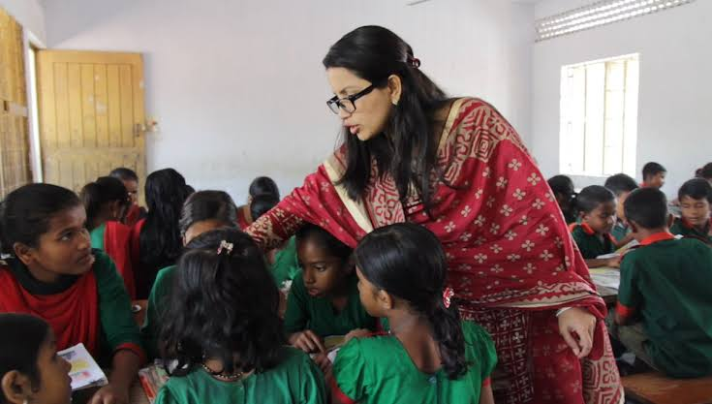
দলীয় কাজ
১০ টি কৃষি যন্ত্রপাতির নাম লিখঃ

Slide 21
একক কাজ
ডান পাশের শব্দের সাথে বাম পাশের শব্দের মিল করঃ
বাম | ডান
পাওয়ারটিলার | ফসল শুকানোর যন্ত্র
ওয়ার রিপার | কীটনাশক ছিটানোর যন্ত্র
ব্যাচ ড্রায়ার | হালচাষ
স্পেয়ার | ফসল কাটা যায়

Slide 22
মূল্যায়ন
১। ফসল কাটার যন্ত্রর নাম কি লেখ?
২। কোন প্রযুক্তির সাহায্যে একই গাছে বিভিন্ন রঙ্গের ফুল ও ফল ফলানো যায় লেখ?
৩।হাল চাষের দুইটি যন্ত্রর নাম লেখ?
৪। ফসল শুকানোর যন্ত্রর নাম কি লেখ?

Slide 23
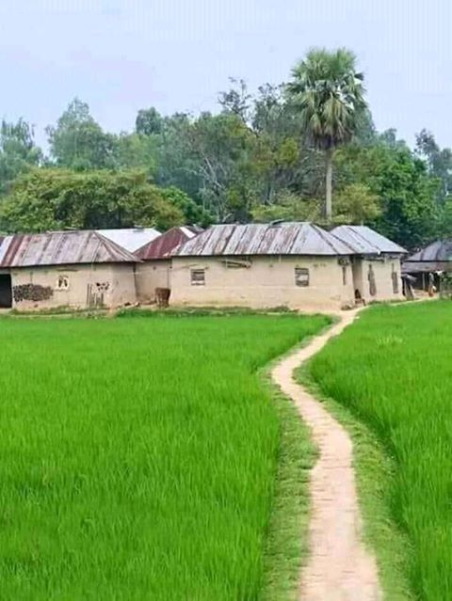
বাড়ির কাজ
তোমার দেখা ৫ টি কৃষি প্রযুক্তির নাম লিখে আনবে।

Slide 24
ধন্যবাদ সবাইকে

